Slide 1

UNSERE MISSION
SPASS UND LEIDENSCHAFT BEI DER ENTWICKLUNG
VON BESSEREN HOCHLEISTUNGSKUNSTSTOFFEN
FÜR GLEITELEMENTE

Slide 2
UNSER ZIEL
WIR MÖCHTEN, DASS JEDER WEISS, DASS WIR DIE BESTEN HOCHLEISTUNGS-GLEITELEMENTE AUS KUNSTSTOFF ANBIETEN

Slide 3
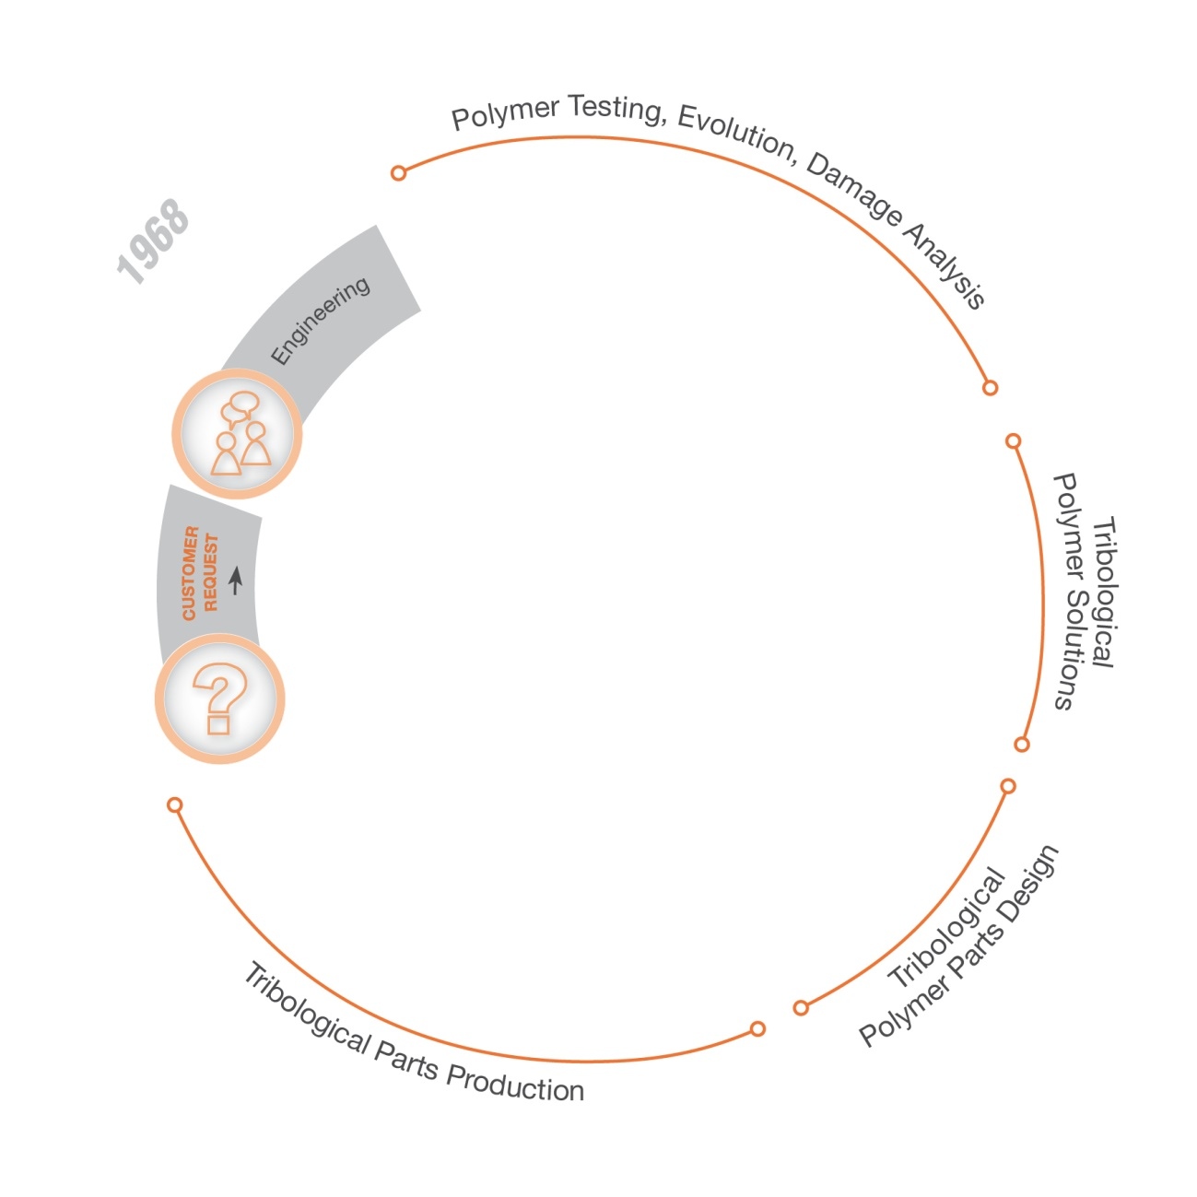
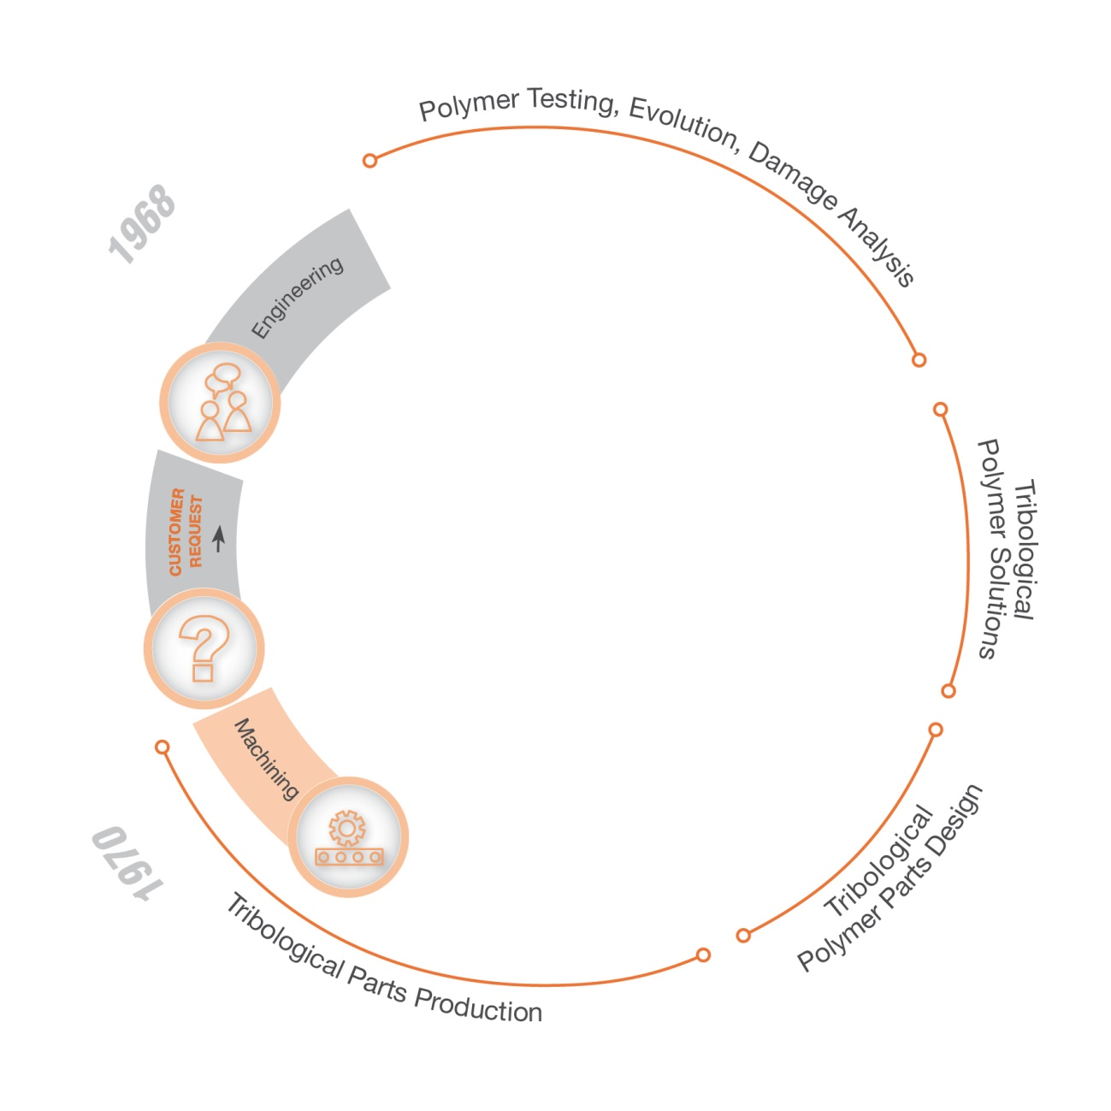
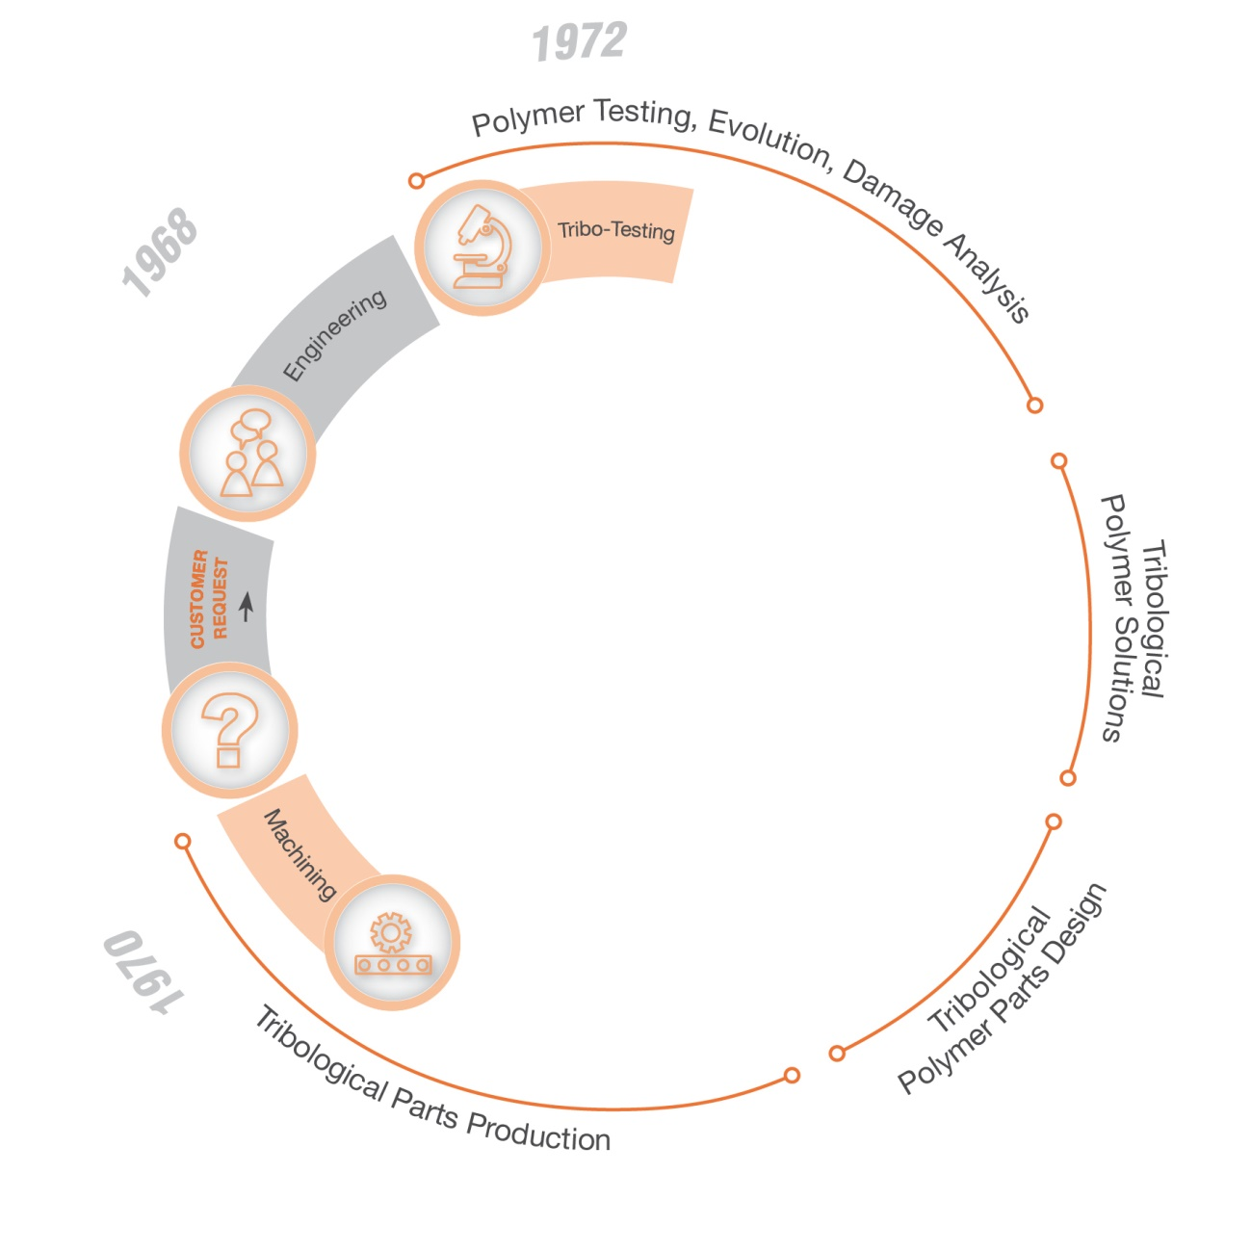
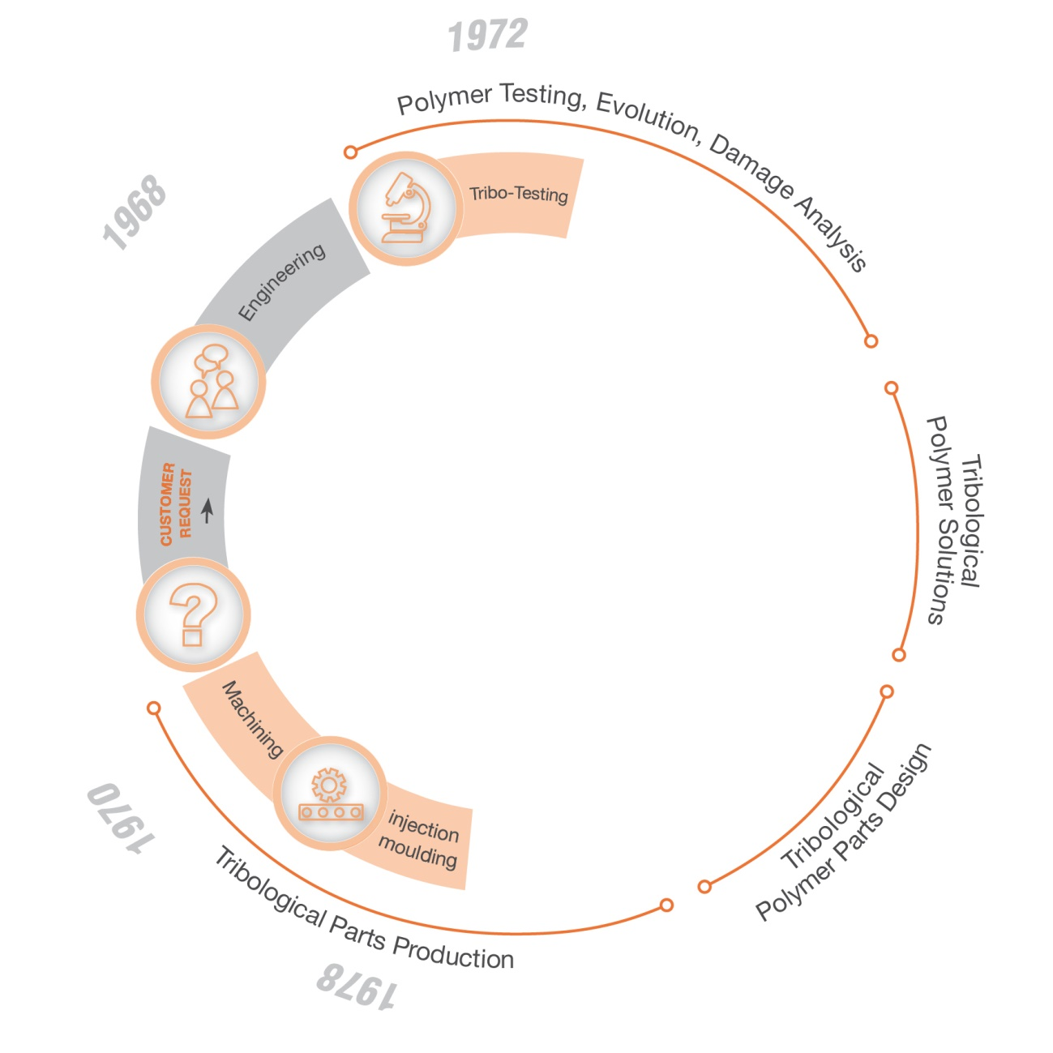
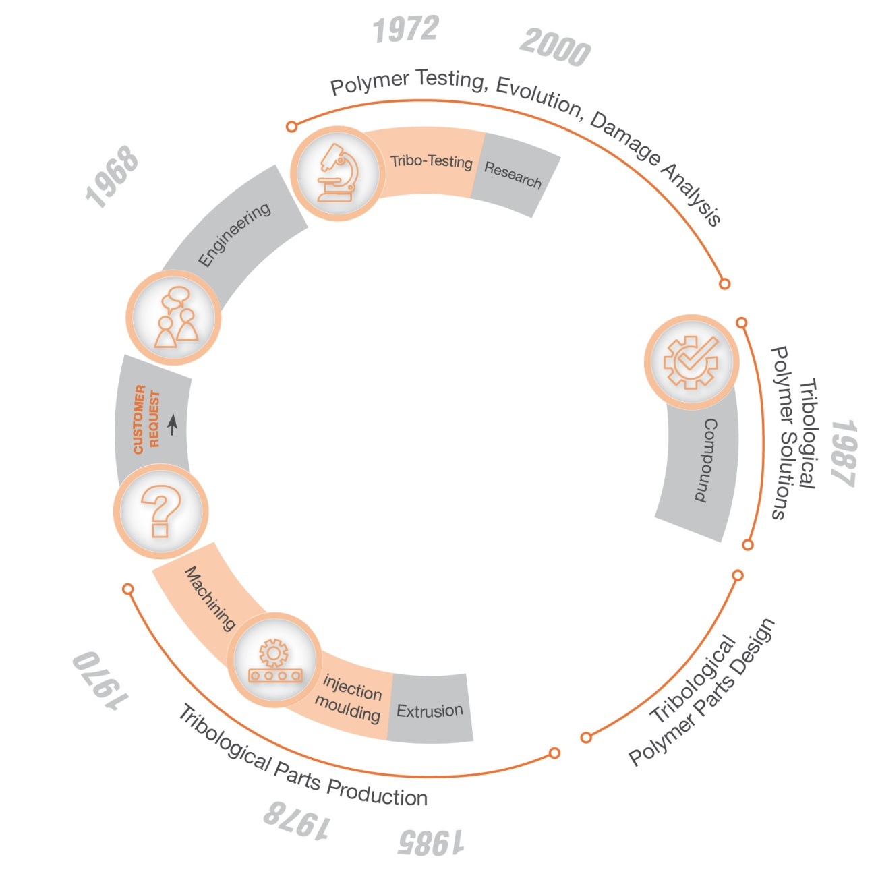
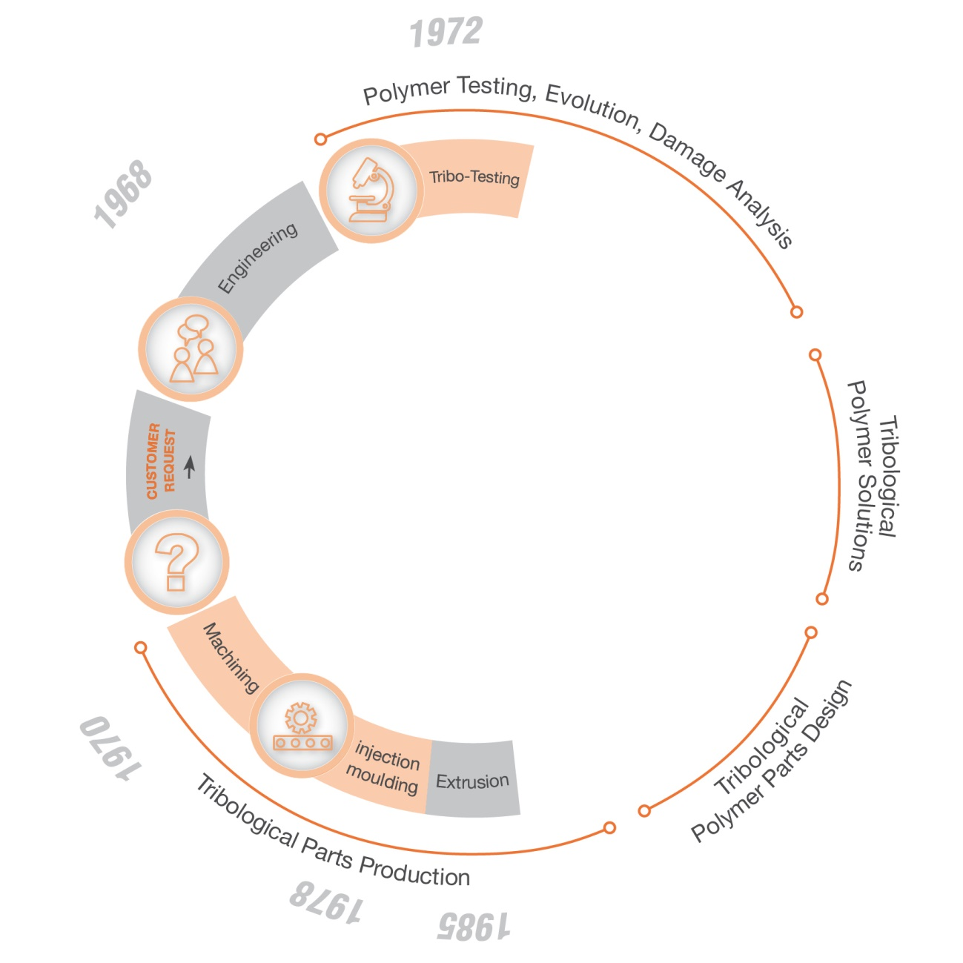
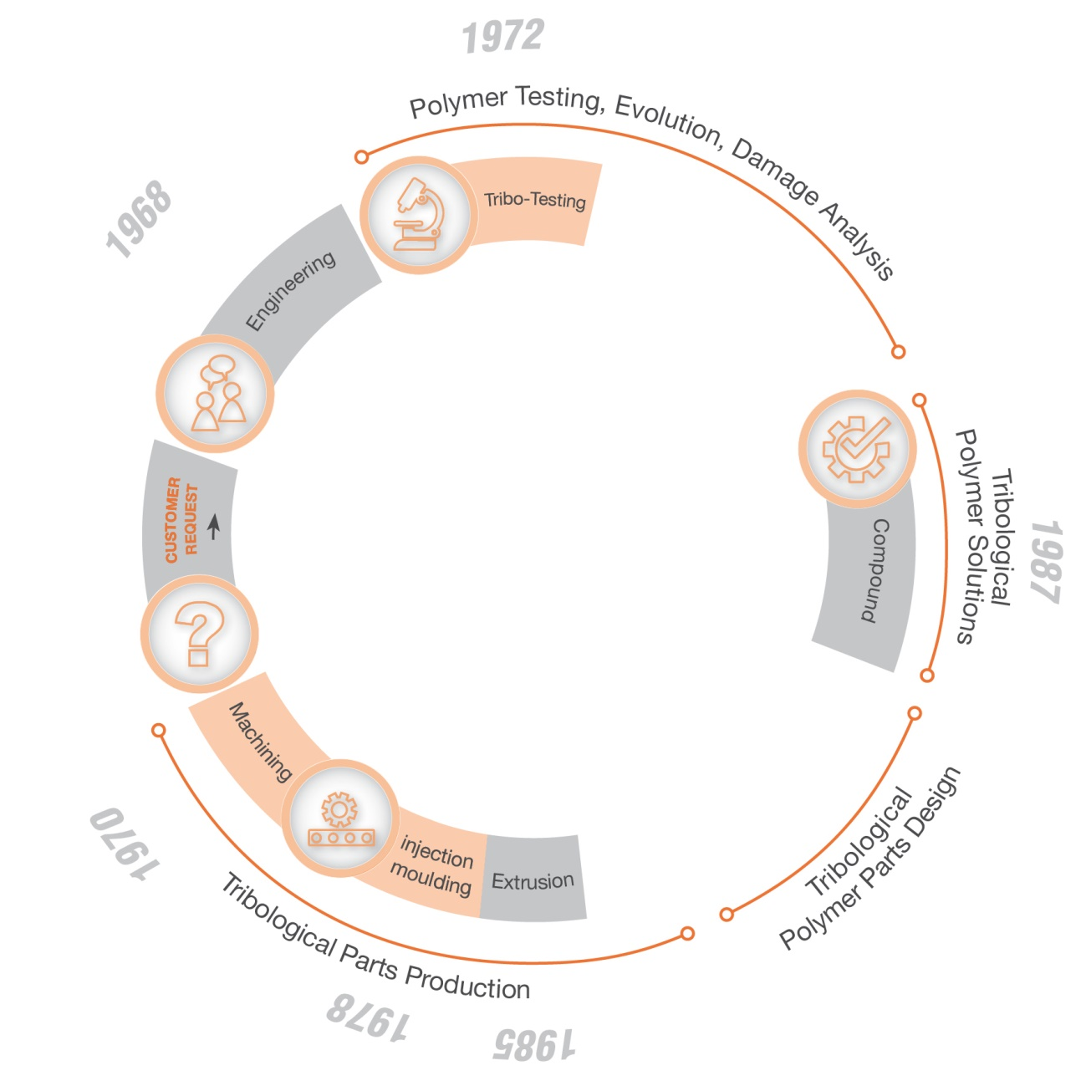
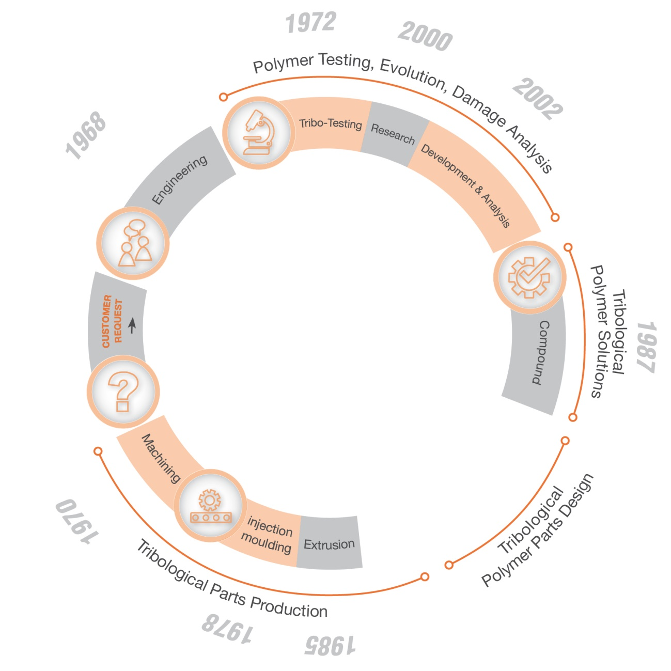
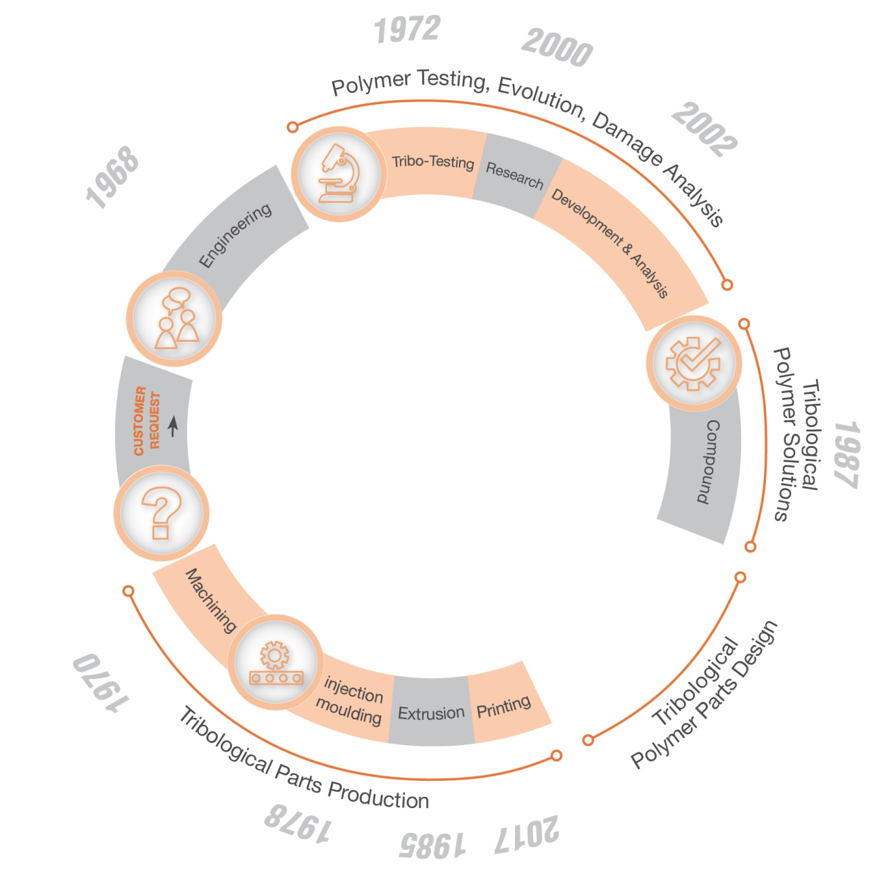
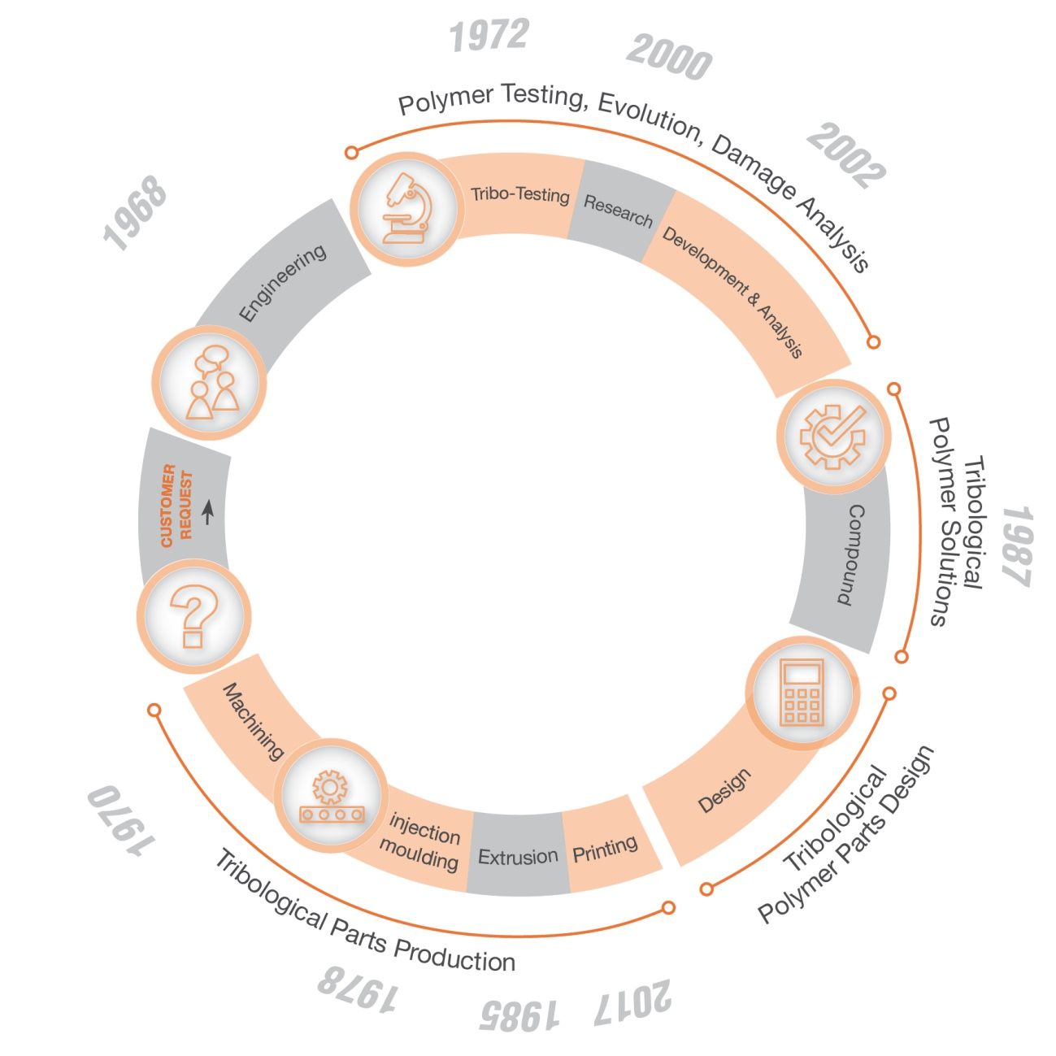
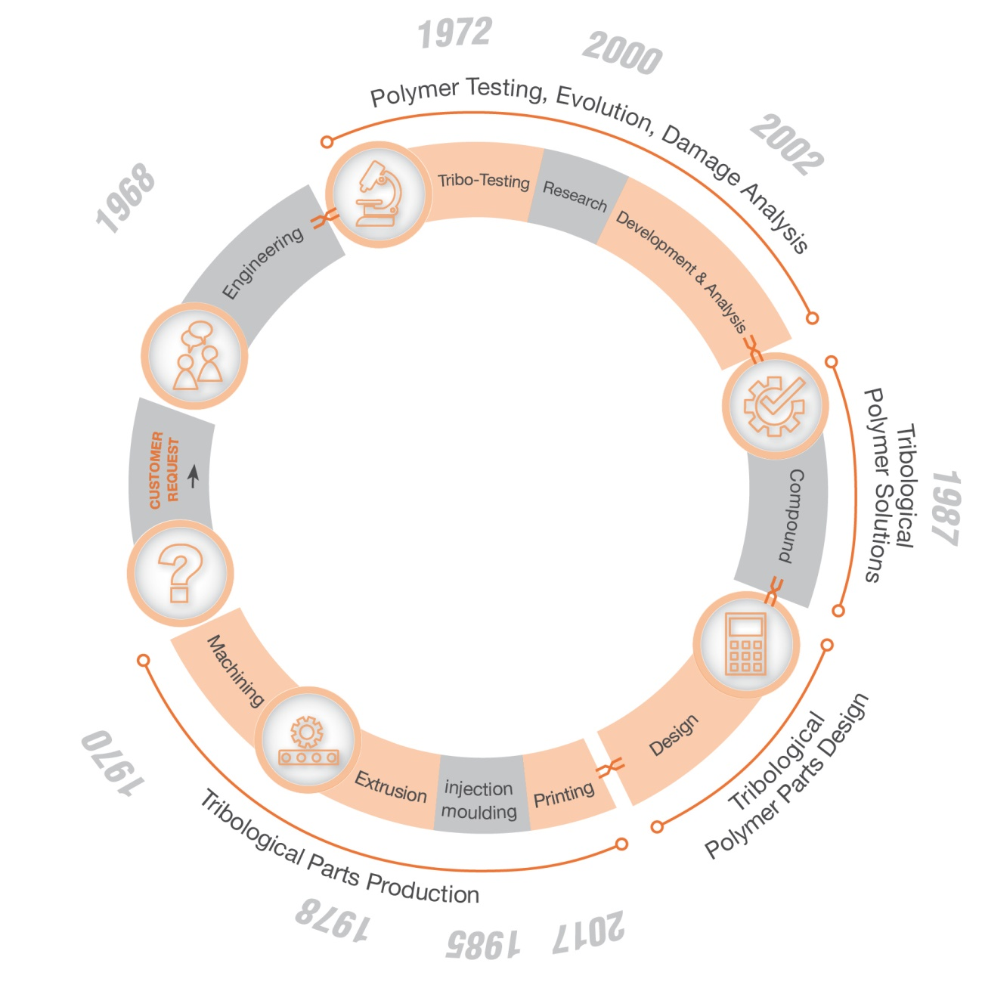
GESCHICHTE
1968 Gegründet als technischer Händler
für Kunststoffteile
1987 Die Rezepturen mussten an die Reibungs-
und Verschleißanforderungen angepasst
werden.
1970 Erfahrene Zerspaner hatten Probleme
mit den "neuen" Kunststoffen
1968
gegründet
50+
Jahre Erfahrung
2000 Um genauere und zuverlässigere
Vorhersagen über die Lebensdauer treffen
zu können, mussten die Wolf-Compounds
eingehender untersucht werden
1972 Die Verwendung von Kunststoff als Verschleißteil erforderte Verschleißwerte
für die Materialauswahl
2002 Um Kunden in die Lage zu versetzen,
Probleme nur auf der Grundlage eines
Fehlerteils zu lösen, wurden Verfahren zur
Ermittlung der Grundursache entwickelt.
1978 Die ersten "alten" Materialien wie Bronze
wurden in der Serienproduktion durch
spritzgegossene Kunststoffbuchsen ersetzt
1985 Wirtschaftlich optimale Formen von
Halbfertigprodukten für die Bearbeitung
(Rohre) waren selten
2017 Entwicklung von maßgeschneiderten
ZEDEX-Materialien für den FDM/FFF-Druck
mit Eigenschaften von Halbzeugen
50 Jahre
Tribologieprüfung und Kunststofftechnik
45 Jahre
Herstellung von Bauteilen im Spritzgussverfahren und maschinell bearbeitet
37 Jahre
Extrusion
35 Jahre
Compoundierung
20 Jahre
Kunststofflabor auf Universitätsniveau

Slide 4
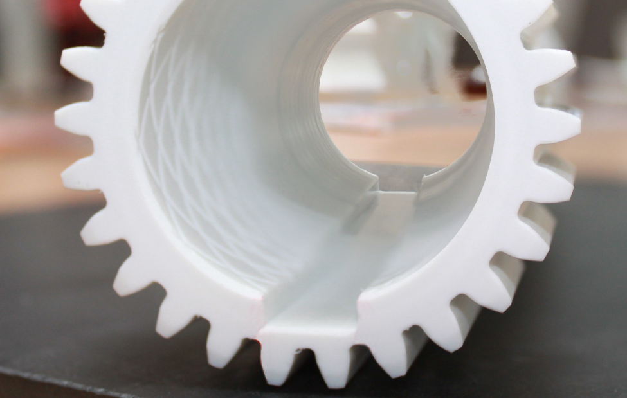
UNSERE ERFAHRUNG IST IHR PRODUKT
„Von der Idee bis zum fertigen Produkt - alles aus einer Hand.“
Ein Produkt durchläuft in seiner Entwicklung mehrere Phasen.
Von der Idee bis zum fertigen Produkt bilden wir alle Prozessschritte der Produktentwicklung ab und können jederzeit flexibel und kreativ reagieren, um ein erfolgreiches Produkt zu realisieren.
PRODUKT

Slide 5
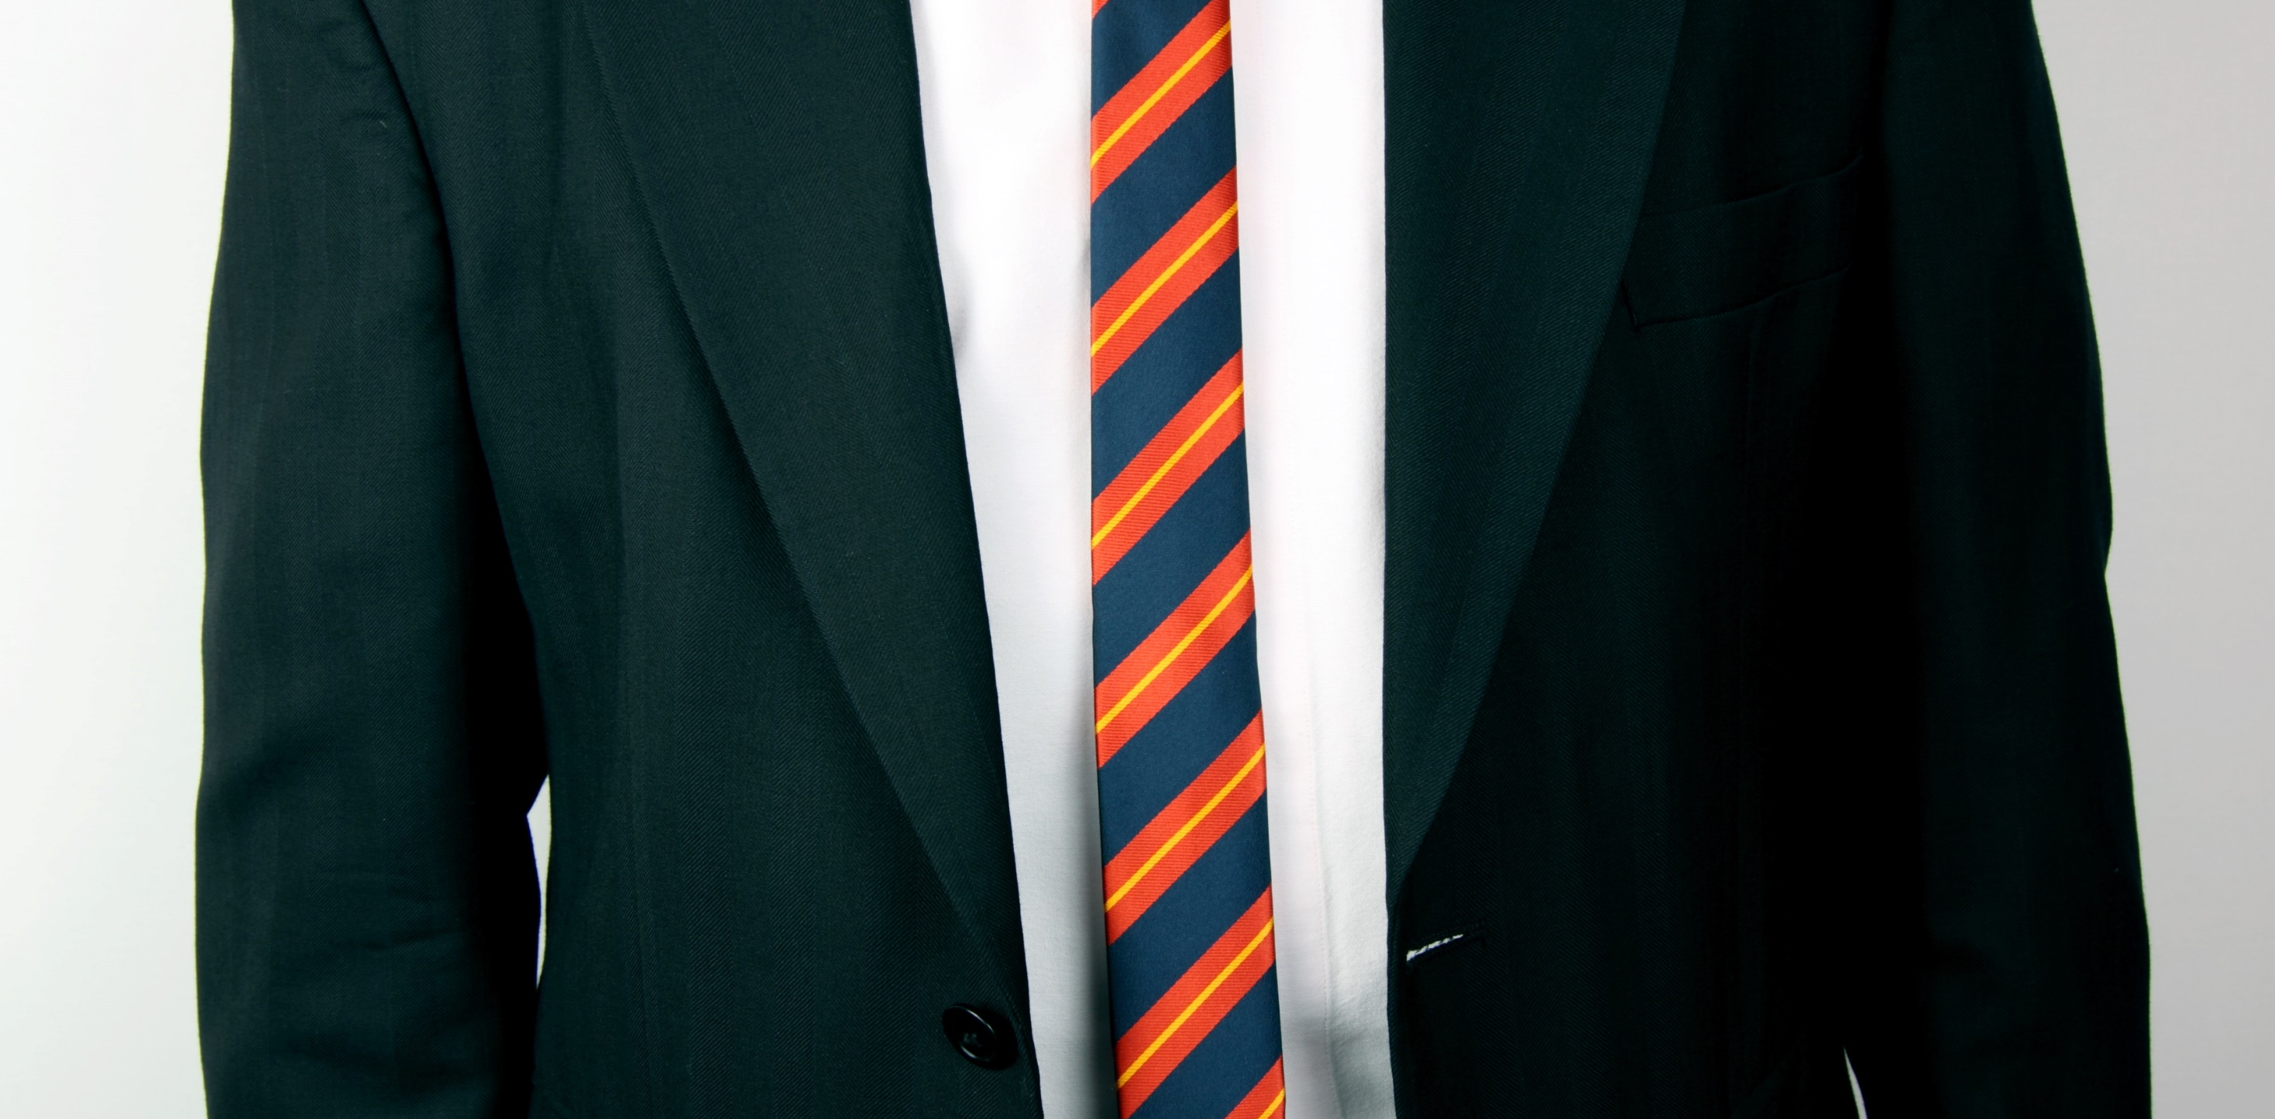
UNSERE ERFAHRUNG IST IHR PROFIT
„Nicht mehr, aber auch nicht weniger Anforderungen erfüllen.“
Ein Maschinenelement aus Kunststoff sollte so gestaltet sein, dass es den Anforderungen entspricht, aber keine unnötigen Sicherheitsmerkmale aufweist.
Nur mit Erfahrung, Wissen und Kreativität kann dieses Ziel erreicht werden.

Slide 6
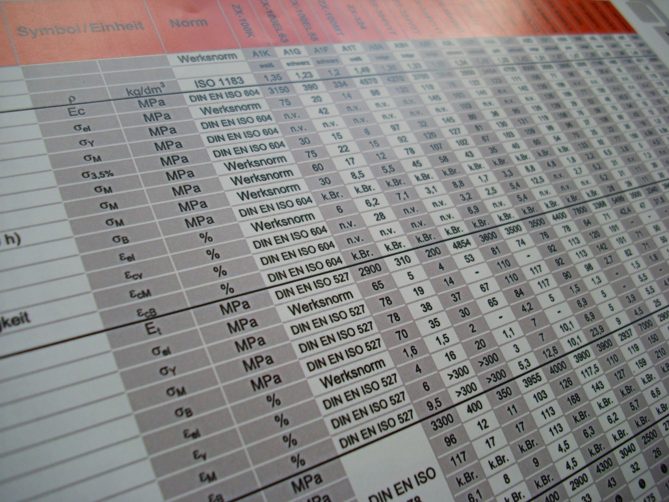
UNSERE ERFAHRUNG IST IHRE SICHERHEIT
„Wir bieten 50 Jahre Erfahrung in der Verarbeitung und Konstruktion von Hochleistungskunststoffen. “
Durch Erfahrung immer einen Schritt voraus. Unsere größte Wissensquelle sind die Kennwerte aus über 50 Jahren Werkstoff- und Bauteilprüfung.
Profitieren Sie von unserem langjährigen Erfolg.

Slide 7
UNSER TÄGLICHES GESCHÄFT
FORSCHUNG
Forschung
Wir beobachten ständig neue Entwicklungen und Trends auf dem Markt. Wir betreiben Grundlagenforschung, um Kunststoffe noch besser zu verstehen und die Erkenntnisse in unsere Produkte einfließen zu lassen, damit unsere ZEDEX® Hochleistungskunststoffe immer auf dem neuesten Stand sind
PRODUKT

Slide 8
UNSER TÄGLICHES GESCHÄFT
ENTWICKLUNG
Forschung
Entwicklung
PRODUKT
Wir sind in der Lage, Ihre gewünschten Eigenschaften durch Modifikation in bestehende ZEDEX® Hochleistungskunststoffe zu integrieren.

Slide 9
UNSER TÄGLICHES GESCHÄFT
IHRE ANFORDERUNGEN
Forschung
Entwicklung
PRODUKT
Wenn Sie hohe Anforderungen an Ihr Kunststoffprodukt haben und die Bauteilkosten reduzieren wollen, sind wir der richtige Partner.
Produkt - Anforderung

Slide 10
UNSER TÄGLICHES GESCHÄFT
KUNDENSERVICE
Forschung
Entwicklung
Wir unterstützen Sie bei der Werkstoffauswahl und Dimensionierung Ihrer Bauteile und legen diese material-, verarbeitungs- und belastungsgerecht aus.
Keine Frage bleibt unbeantwortet.
PRODUKT
Produkt - Anforderung
Kunden-service

Slide 11
UNSER TÄGLICHES GESCHÄFT
BERECHNUNG & KONSTRUKTION
Forschung
Entwicklung
Mit Hilfe modernster Technologien berechnen wir die Belastbarkeit und Lebensdauer für alle Gleitelemente aus ZEDEX® Polymeren.
Exakt und ohne zeitraubende Versuche.
PRODUKT
Berechnung Konstruktion
Produkt - Anforderung
Kunden-service

Slide 12
UNSER TÄGLICHES GESCHÄFT
VERARBEITUNG
Forschung
Produkt- Anforderung
Kunden-service
Berechnung Konstruktion
Verarbeitung
Entwicklung
Wir fertigen für Sie Fertigteile aus ZEDEX® Polymeren kostengünstig in jeder Stückzahl mit dem optimalen Verfahren.
PRODUKT
PRODUCT

Slide 13
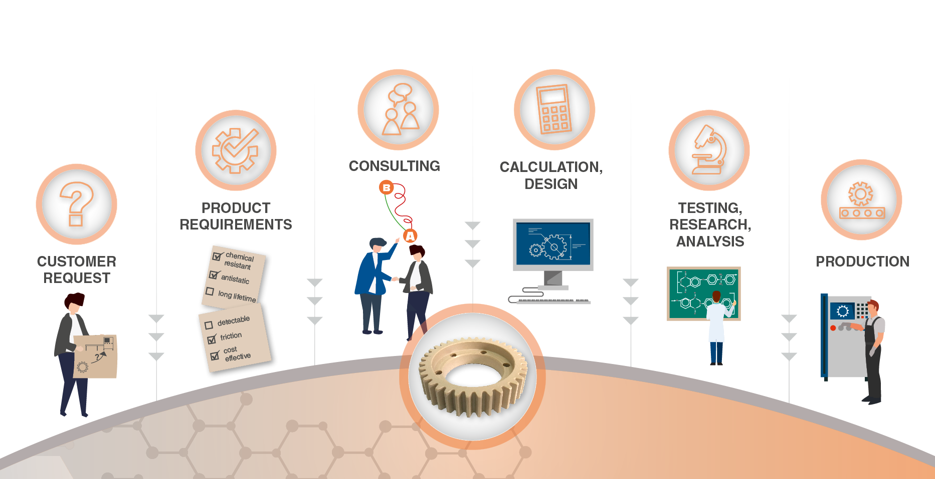
DER WEG ZUR LÖSUNG IST ZEDEX®
BERATUNG
BERECHNUNG & KONSTRUKTION
PRODUKT-ANFORDERUNG
PRÜFUNG,
FORSCHUNG, ANALYSE
KUNDEN-ANFRAGE
PRODUKTION
Ihre Vorteile:
Verkürzte Produktentwicklungszeit
Produkte, die den Anforderungen entsprechen
Kontrollierte Produktauswirkungen
Kurze und direkte Prozesskette
Kostenreduzierung
Kundenzufriedenheit
Verminderte Fehlereinflüsse
Direkte Kommunikationswege
Klare Zuständigkeitsbereiche

Slide 14
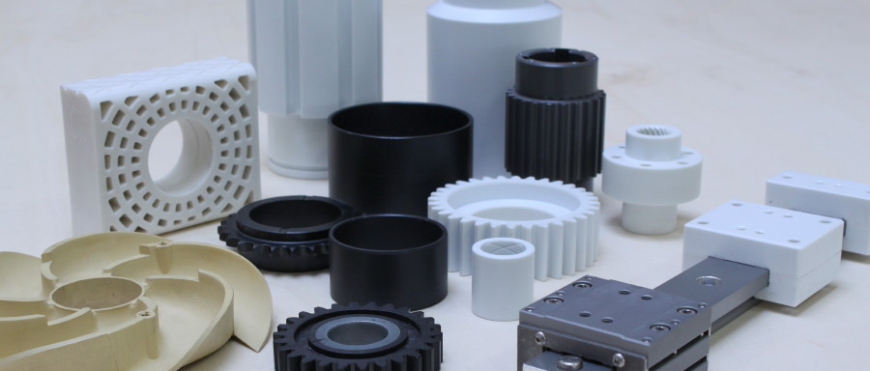
PLATZHALTER BILD
WAS IST ZX® ODER ZEDEX®
ZEDEX® und die Abkürzung ZX® sind Marken der Wolf Kunststoff-Gleitlager GmbH und kennzeichnen die High-End-Produkte der Wolf Kunststoff-Gleitlager GmbH.
Die ZEDEX® Werkstoff-Familien basieren auf Konstruktions- und Hochleistungspolymeren und sind aus der Erfahrung unserer über 50-jährigen Tätigkeit bei der Lösung von Problemen entstanden, die sich aus der Verwendung von Kunststoffen als Maschinenelemente ergeben.

Slide 15
Klassifizierung der ZEDEX® Hochleistungskunststoffe
Imidierte Werkstoffe
PBI
310 °C
300 °C
250 °C
240 °C
180 °C
160 °C
140 °C
130 °C
120 °C
110 °C
100 °C
90 °C
80 °C
60 °C
Beste physikalische
Eigenschaften über 260°C
Beste Temperaturbeständigkeit
Hohe Temperatur-, Belastungs- und Verschleißfestigkeit (Lager abgestuft)
Gute chemische Beständigkeit
PI
Amorphe Hochleistungskunststoffe
PAI
PEEK
Halbkristalline Hochleistungskunststoffe
LCP | PPS | PTFE |
PF A | PFE | PCTFE
Hohe Betriebstemperatur
Hohe Festigkeit
Heißwasser- und Dampfbeständigkeit
Thermoformbarkeit
PPSU | PES
Hohe Betriebstemperatur
Ausgezeichnete chemische Beständigkeit
Hohe Reinheit
PA | PSU
Amorphe technische Kunststoffe
Halbkristalline technische Kunststoffe
Strukturteile für allgemeine Zwecke
Mäßige Festigkeit
Mäßige Temperatur
Gute Formbeständigkeit
Gute Izod-Schlagfestigkeit
Leicht herstellbar
PA4.6 | PVDF | PPA
Strukturteile für allgemeine Zwecke
Mäßige Festigkeit
Mäßige Temperatur
Gute Formbeständigkeit
Gute Izod-Schlagfestigkeit
Leicht herstellbar
PS | ABS | SAN
Amorphe Standardkunststoffe
PC
PA6.6 |PA6.10 | PA6 | PET | PBT
Halbkristalline Standardkunststoffe
Niedrige Temperatur
Geringe Festigkeit
Gute Verklebbarkeit
Gute Maschinengängigkeit
Gute Verformbarkeit
Niedrige Kosten
PP
Niedrige Temperatur
Geringe Festigkeit
Gute chemische Beständigkeit
Geringe Feuchtigkeitsaufnahme
Niedrige Kosten
PMMA
PA12
PVC
PE
Allgemeine Charakteristika
Allgemeine Charakteristika
Erweicht über einen breiten Temperaturbereich
Leicht thermoformbar
Durchsichtig
Geringe chemische Beständigkeit
Klebt gut mit Klebstoffen oder Lösungsmitteln
Anfällig für Spannungsrisse
Schlechte Ermüdungsbeständigkeit
Nur strukturelle Anwendungen (nicht geeignet für Lager und Verschleiß)
Scharfer Schmelzpunkt
Undurchsichtig
Gute chemische Beständigkeit
Widerstandsfähig gegen Spannungsrisse
Gute Ermüdungsbeständigkeit
Gut für Lager und Verschleiß
(wie auch für strukturelle Anwendungen)

Slide 16
Klassifizierung der ZEDEX® Hochleistungskunststoffe
Imidierte Werkstoffe
PBI
310 °C
300 °C
250 °C
240 °C
180 °C
160 °C
140 °C
130 °C
120 °C
110 °C
PI
ZX - 750
Amorphe Hochleistungskunststoffe
PAI
Halbkristalline Hochleistungskunststoffe
ZX - 324
PEEK
ZX – 530
LCP | PPS | PTFE |
PF A | PFE | PCTFE
PPSU | PES
ZX – 410
PA | PSU
ZX - 610
Amorphe technische Kunststoffe
Halbkristalline technische Kunststoffe
ZX – 200
PS | ABS | SAN
PVDF newlife
PA4.6 | PVDF | PPA
ZX – 100 K

Slide 17
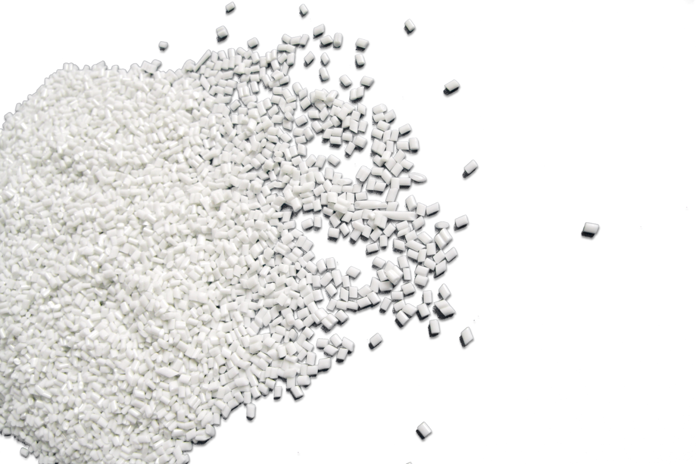
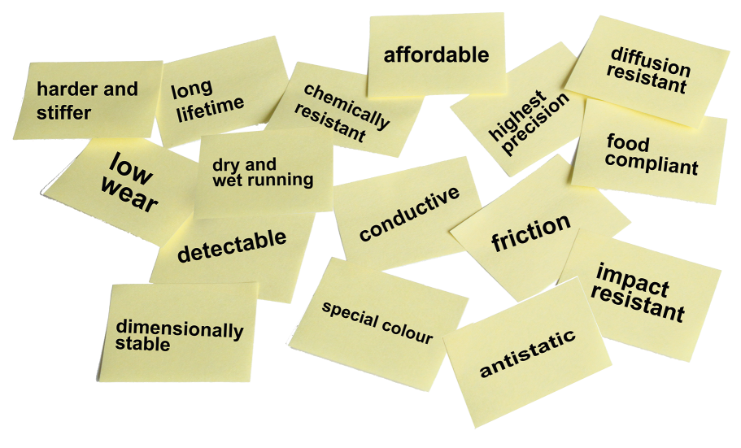
NEU
Vom Molekül
zur Anwendung
Chemisch gekoppeltes PTFE / Hochleistungskunststoffe auf Basis von PPS, PAEK, PES, PEI, LCP verfügbar.
ZEDEX® MATERIALIEN KÖNNEN SEIN
Basis Typen
Modifikationen
Spezial Compounds
Als Basis für unsere Compounds verwenden wir Basispolymere, die ein geeignetes Eigenschaftsprofil für Gleitelemente aufweisen.
Wir haben in den letzten 50 Jahren erfolgreiche Tribocompounds für die einzelnen Basispolymere entwickelt.
Basierend auf den Grundtypen oder Modifikationen stellen wir kunden- oder anwendungsspezifische Compounds mit Funktionsintegration her.
ZX-324
(PEEK BASIS)
ZX-324V1T
(Tribo- und kostenoptimiert)
ZX-324V1CFG
(Basis ZX-324V1T –
zusätzlich wärmeleitfähig)
In manchen Fällen ist eine Optimierung nicht notwendig, so dass wir auch handelsübliche Polymere verarbeiten. Zum Beispiel:
Die Unterschiede zum Basispolymer
^{liegen hauptsächlich darin:}
^{Mögliche Modifikationen:}
Höhere Elastizität und Steifigkeit
Verringerung von Reibung und Verschleiß
Höhere Präzision
PET
PVDF
ETFE
PK
PPS
PEI
PEEK
TPI
LCP
PAI

Slide 18
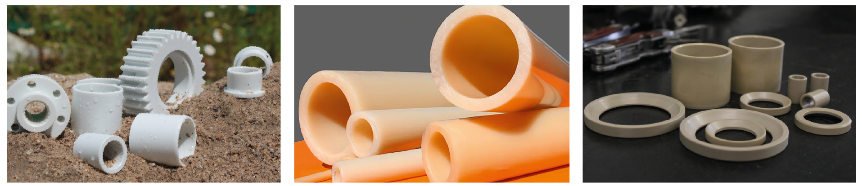
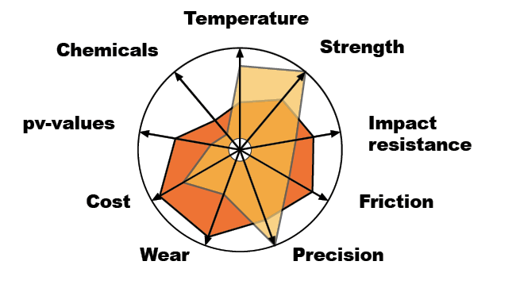
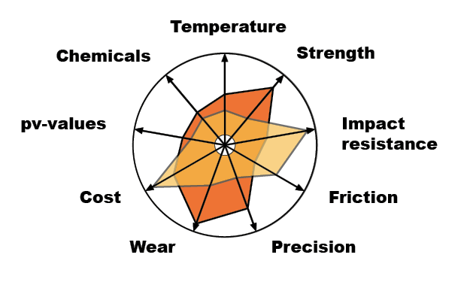
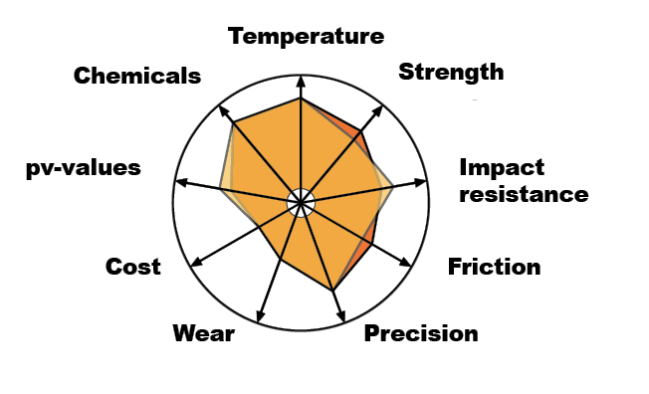
ZX-100
DAS “KLEINE PEEK”
ZX-200
DAS ELASTISCHE FORMWUNDER
ZX-324
DAS MULTITALENT BIS ZU 250°C
ZX-100 ist die Allround-Lösung für eine Vielzahl von Anwendungen im Lebensmittelbereich oder für raue Außenanwendungen.
Er ist für den Trockenlauf konzipiert und spart im Vergleich zu Bronze Gewicht und Kosten.
Die ZX-200-Familie basiert auf PK und gehört, wie PEEK, zur Gruppe der Polyketone. Es hat eine ausgezeichnete Elastizität, d. h. es kann stark gedehnt werden, ohne sich dauerhaft zu verformen, und kehrt nach der Entspannung in seinen ursprünglichen Zustand zurück.
Geeignet für hohe Temperaturen in Verbindung
mit hoher Flächenpressung, da ZX-324
^{auf PEEK basiert.}
Die modifizierten Typen der ZX-324 Familie haben eine höhere Verschleißfestigkeit als PEEK.
ZX-100K vs. Bronze
ZX-200 vs. PA12
ZX-324V1T vs. PEEK

Slide 19
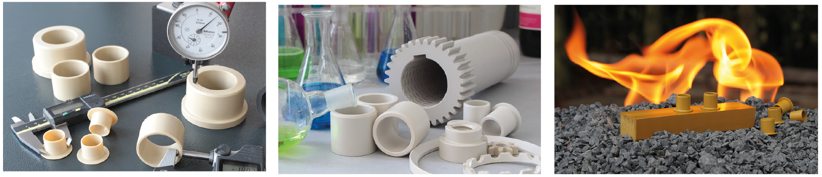
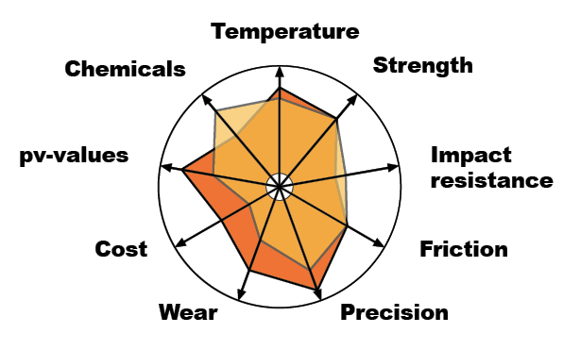
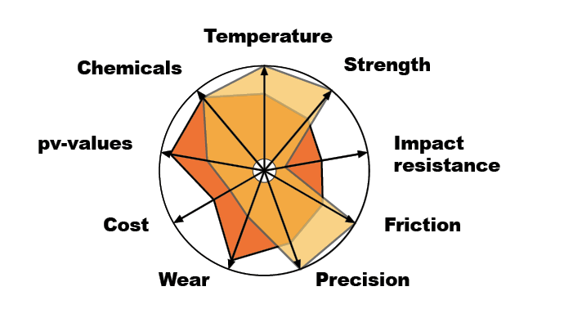
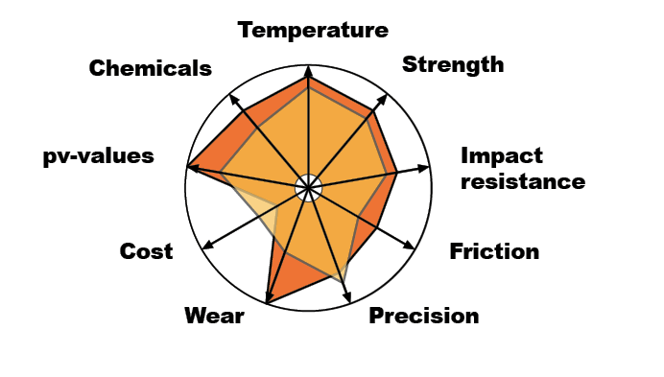
ZX-410
PRÄZISE BIS ZU 180 °C
ZX-530
DER SPEZIALIST FÜR CHEMIKALIEN
ZX-750
ALLROUNDER IN GEBIETEN MIT HOHEN TEMPERATUREN
Für den mittleren Gleitgeschwindigkeitsbereich, große Flächenpressung und hohe Präzision - auch für hohe Temperaturen bestens geeignet.
Bestens geeignet für Anwendungen mit aggressiven Chemikalien. ZX-530 vereint die Vorteile von PTFE und Keramik, überzeugt mit niedrigen Reibwerten und hoher Verschleißfestigkeit. ZX-530 ist steifer als PTFE.
ZX-750 hat die höchsten maximalen pv-Werte der ZEDEX® Materialien.
Selbst Temperaturen bis zu 300 °C lassen es kalt.
ZX-410VMT vs PEEK mod.
ZX-530 vs. Ceramics
ZX-750V5KF vs. PAI

Slide 20


Unser Beitrag zur Nachhaltigkeit
Die new life - Familie trägt wesentlich zur Reduzierung von Abfällen, Ressourcenverbrauch und Primärenergie bei. Im Vergleich zur thermischen Verwertung wird ein erheblicher Teil der CO2-Emissionen vermieden.
Die Produkte der ZEDEX® new life - Familie unterliegen den strengen Prüfungen der Prozesswerte & technischen Eigenschaften, die auch bei der Verarbeitung von Neuware angewendet werden. Die hohen Qualitätsstandards sollen unsere Kunden dazu bewegen, sich für Produkte mit einem neuen Lebenszyklus zu entscheiden.

Slide 21
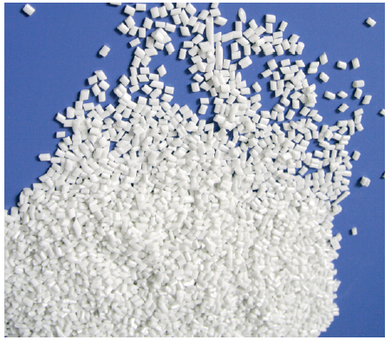
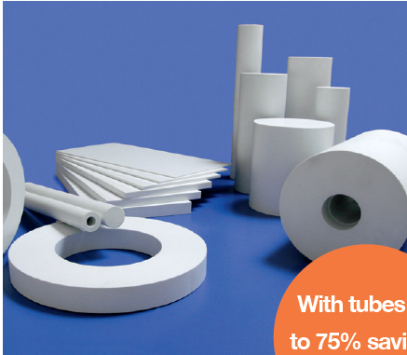
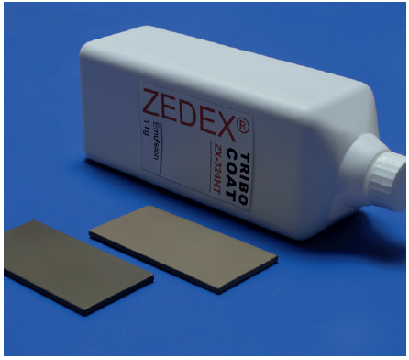
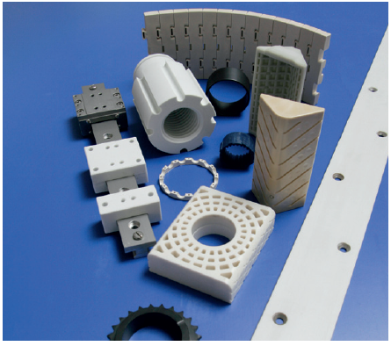
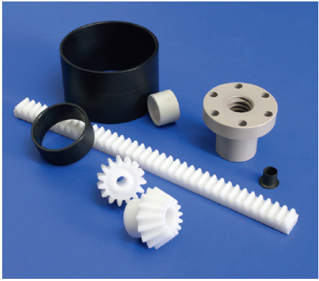
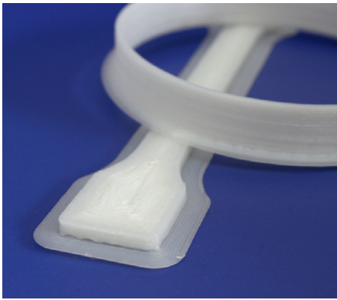
LIEFERFORMEN UNSERER PRODUKTE
KUNSTSTOFFGRANULAT
HALBZEUGE
BESCHICHTUNG, BESCHICHTETE TEILE
mit Rohren bis zu 75% Einsparung möglich
KUNDENSPEZIFISCHE TEILE
NORMTEILE
3D-DRUCK

Slide 22
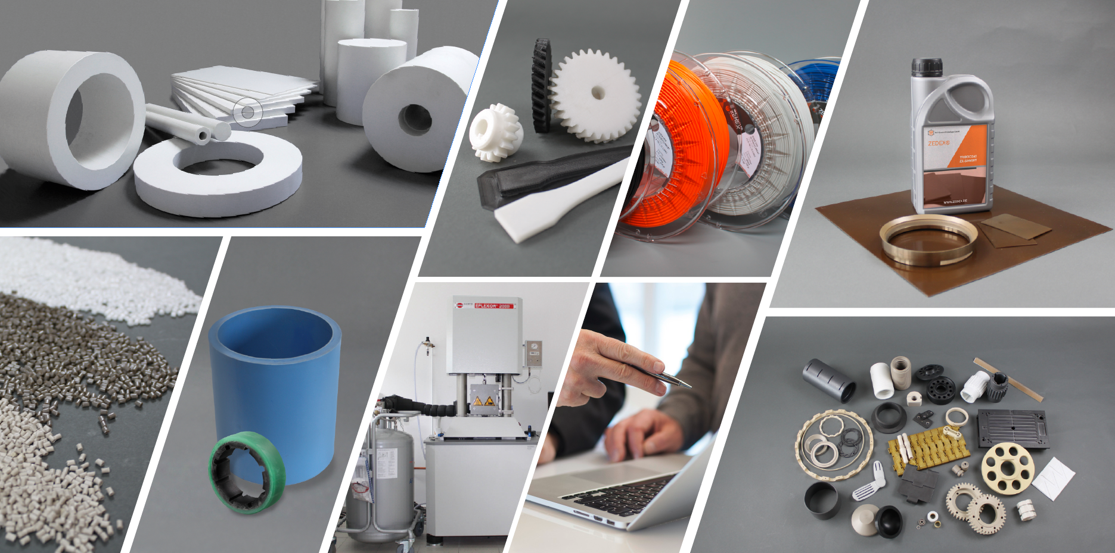
UNSERE PRODUKTE
Halbzeuge
Platten, Stäbe, Rohre
Granulate
Standard- und Spezialmischungen
3D Druck
Standard- und kundenspezifische Teile
3D Druck
Filamente / Tribofilamente
Tribo-Coating
Beschichtungen und beschichtete Teile
Laborprüfungen
Forschung, Entwicklung und Analyse
Pumpen & Schiffbau
Gleitlager
Beratung
Wir liefern Lösungen
Fertigteile
Standard- und kundenspezifische Teile

Slide 23

WENN SIE MEHR WISSEN WOLLEN
Tribological Polymer Solutions
Halbfabrikate, Granulate
Spezialcompounds
Tribological Part Production
Zerspanung
Spritzgießen
3D-Druck
Polymer Parts Design
Beratung, Berechnung
Entwurf
Tribological Polymer Parts
Präzisionsgleitlager
Gleitbeläge
Bewegungsmuttern
Zahnräder
Onlineservice
Berechnungs-Tools
Online-Lager
Online-Geschäft
Polymer Testing, Evolution, Damage analysis
Polymerprüfung, Fehleranalyse
Entwicklung von Compounds

